Slide 1

Tự nhiên và xã hội
Bài 25: TÌM HIỂU CƠ QUAN BÀI TIẾT NƯỚC TIỂU
SGK/94

Slide 2
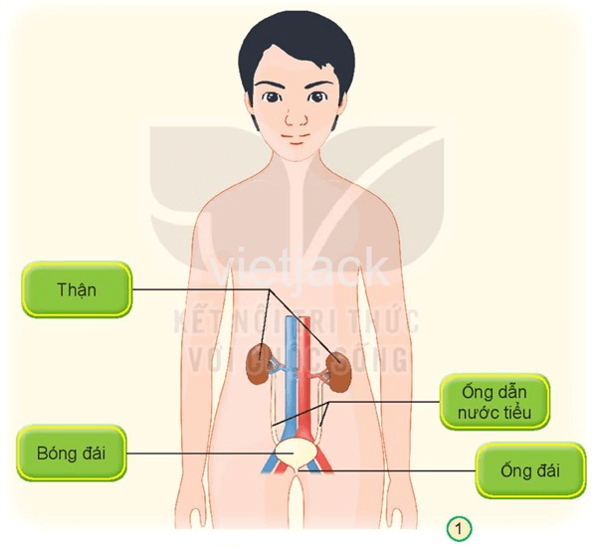
KHÁM PHÁ
Quan sát hình, chỉ và nói tên các bộ phận của cơ quan bài tiết nước tiểu

Slide 3
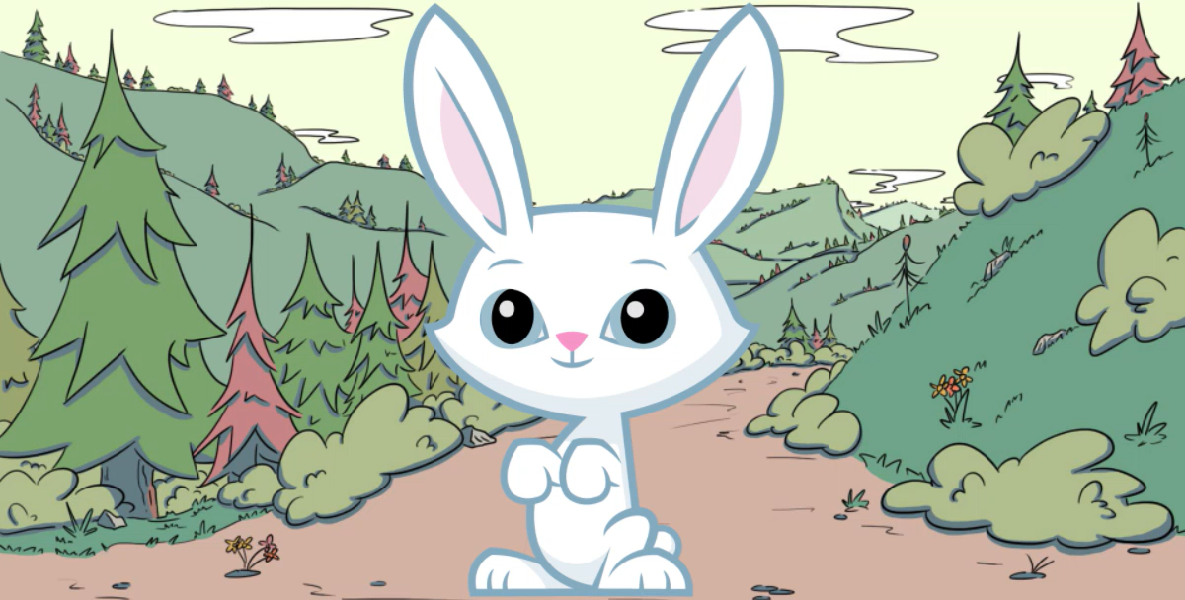
Hoạt động 2: Chức năng của cơ quan bài tiết nước tiểu

